Slide 1
G10 CONSULTING ARQUITECTURA DE DATOS EN LA UNIDAD DE CUIDADOS INTENSIVOS DEMO #2

Slide 2
EL EQUIPO
Data Engineering
Data Analytics
Machine Learning
Roy Quillca Pacco
Lorenzo Prado
Gustavo Gonzalez
Jair Nicolas Callejas
Gustavo Gonzalez
Roy Quillca Pacco

Slide 3
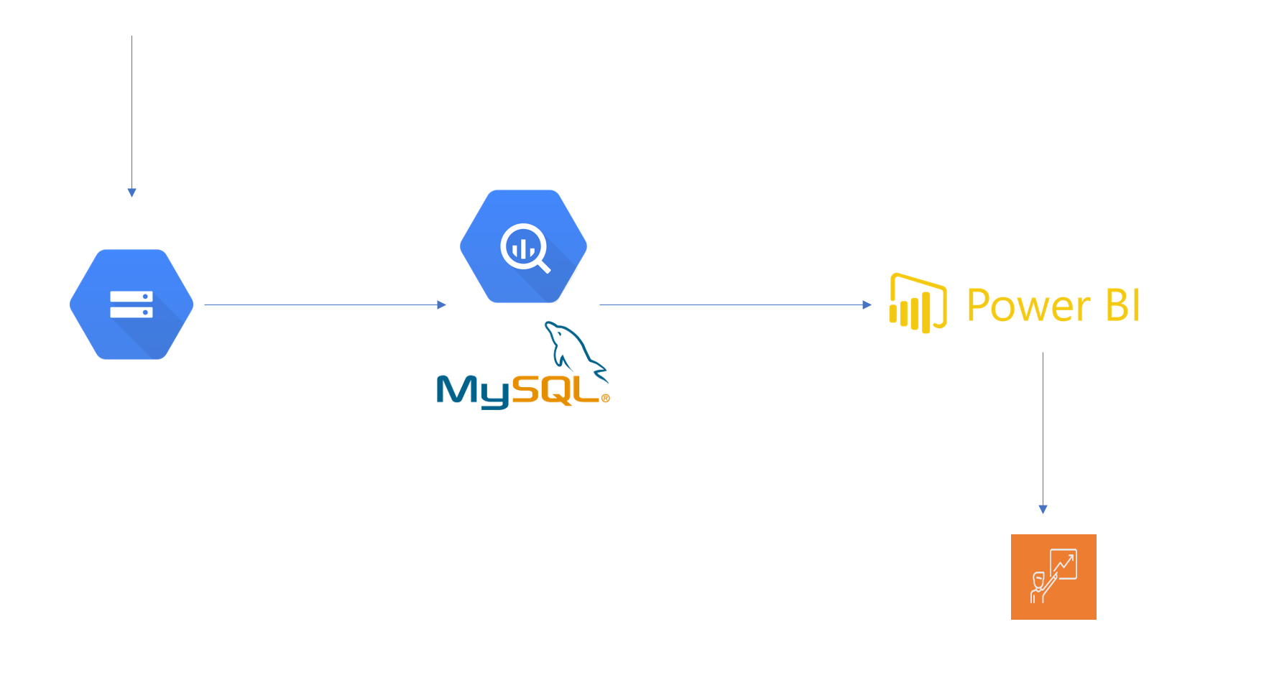
WORKFLOW

Slide 4
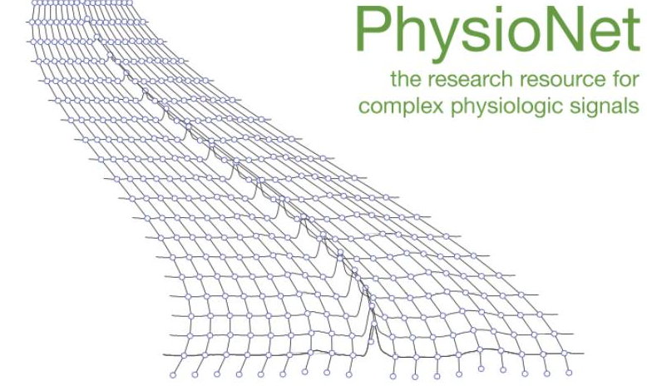

FUENTES
INFO PACIENTES
MEDICAMENTOS
MONITOREO
MUESTRAS
DICCIONARIO ITEMS
DIAGNOSTICOS
PROCEDIMIENTOS
PATIENTS
ICUSTAYS
CHARTEVENTS
LABEVENTS
MICROBIOLOGYEVENTS
OUTPUTEVENTS
D_ITEMS
D_LABITEMS
PRESCRIPTION
INPUTEVENTS_CV
INPUTSEVENTS_MV
DIAGNOSES_ICD
D_ICD_DIAGNOSIS
PROCEDURES_ICD

Slide 5
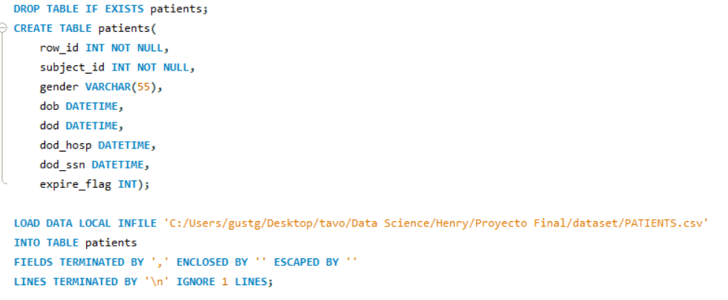
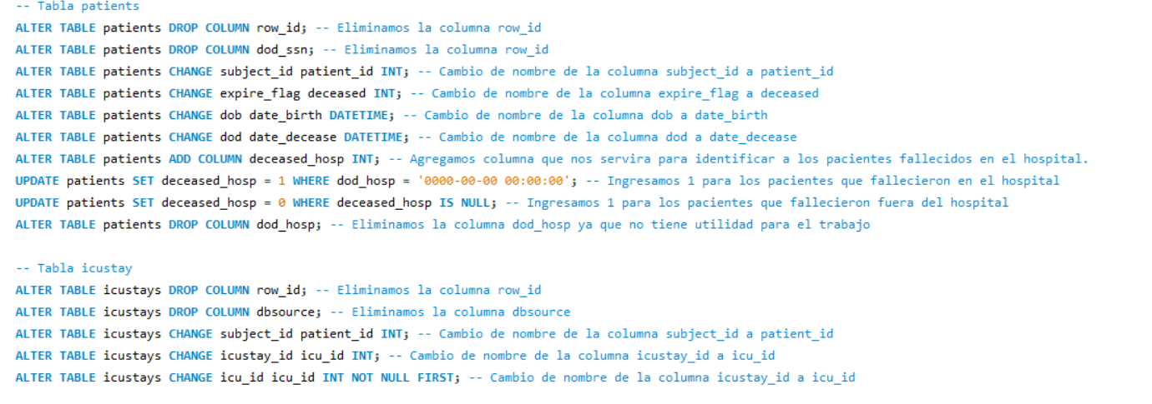
ETL Y PIPELINE
Carga
Transformacion

Slide 6
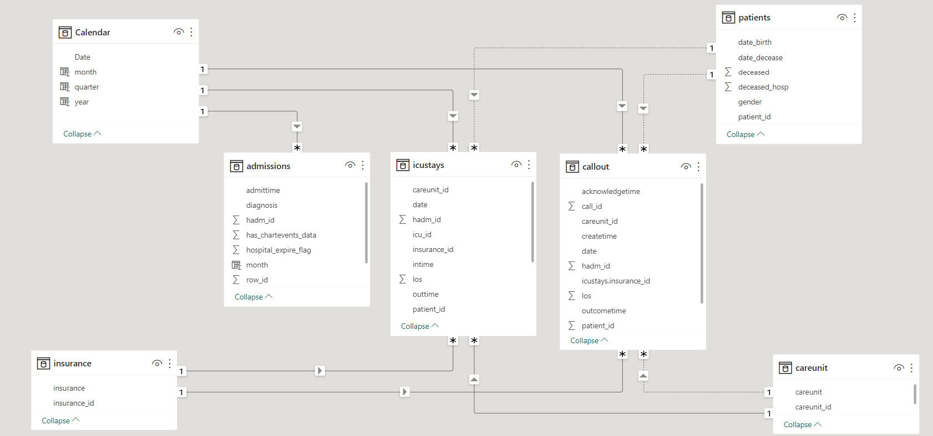
TRANSFORMACION

Slide 7





STACK

Slide 8
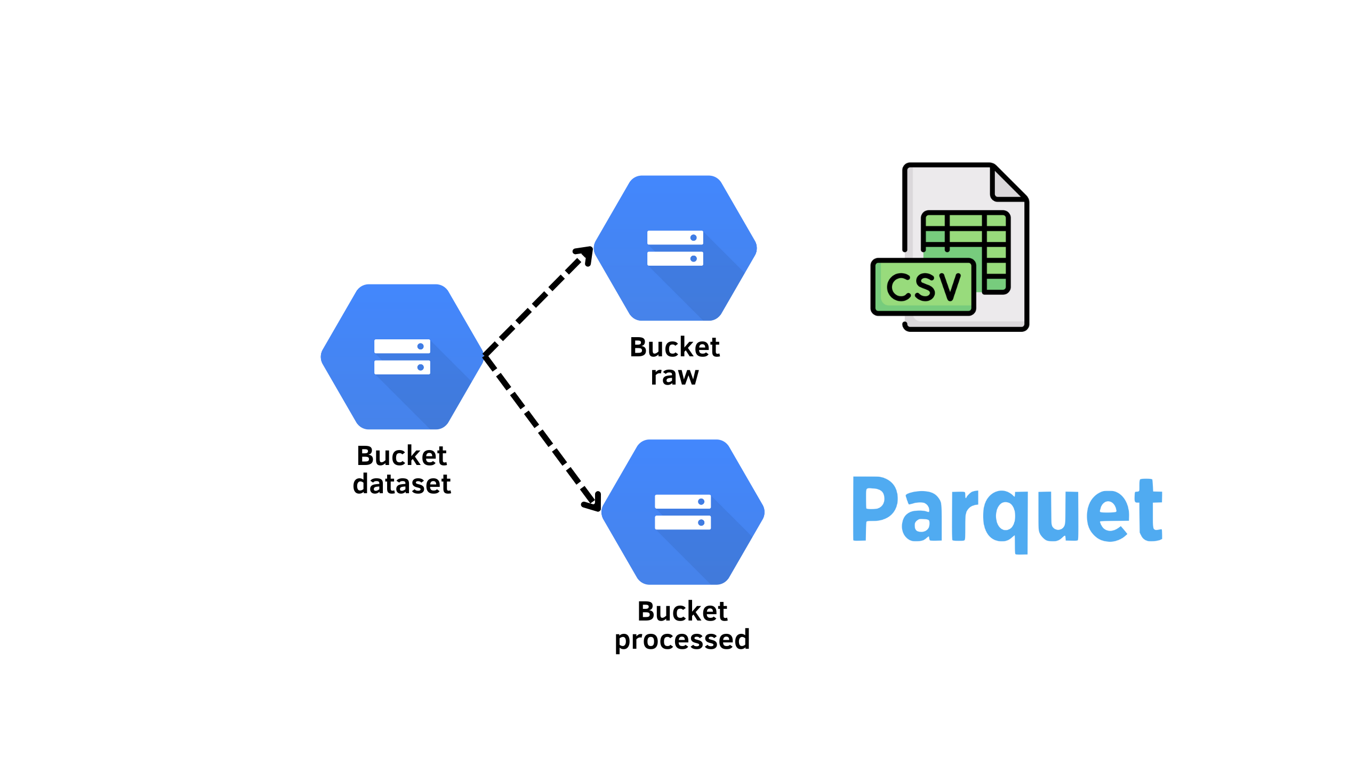
ESTRUCTURA DE LA DATA (DW-DL)

Slide 9
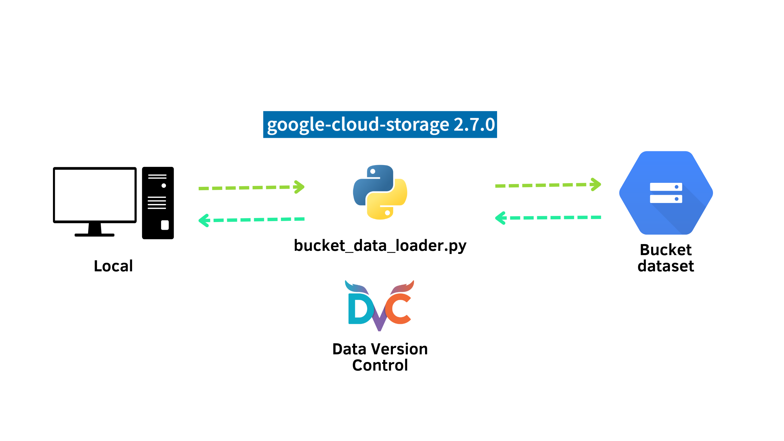
AUTOMATIZACIÓN - CARGA DE DATOS AL BUCKET

Slide 10
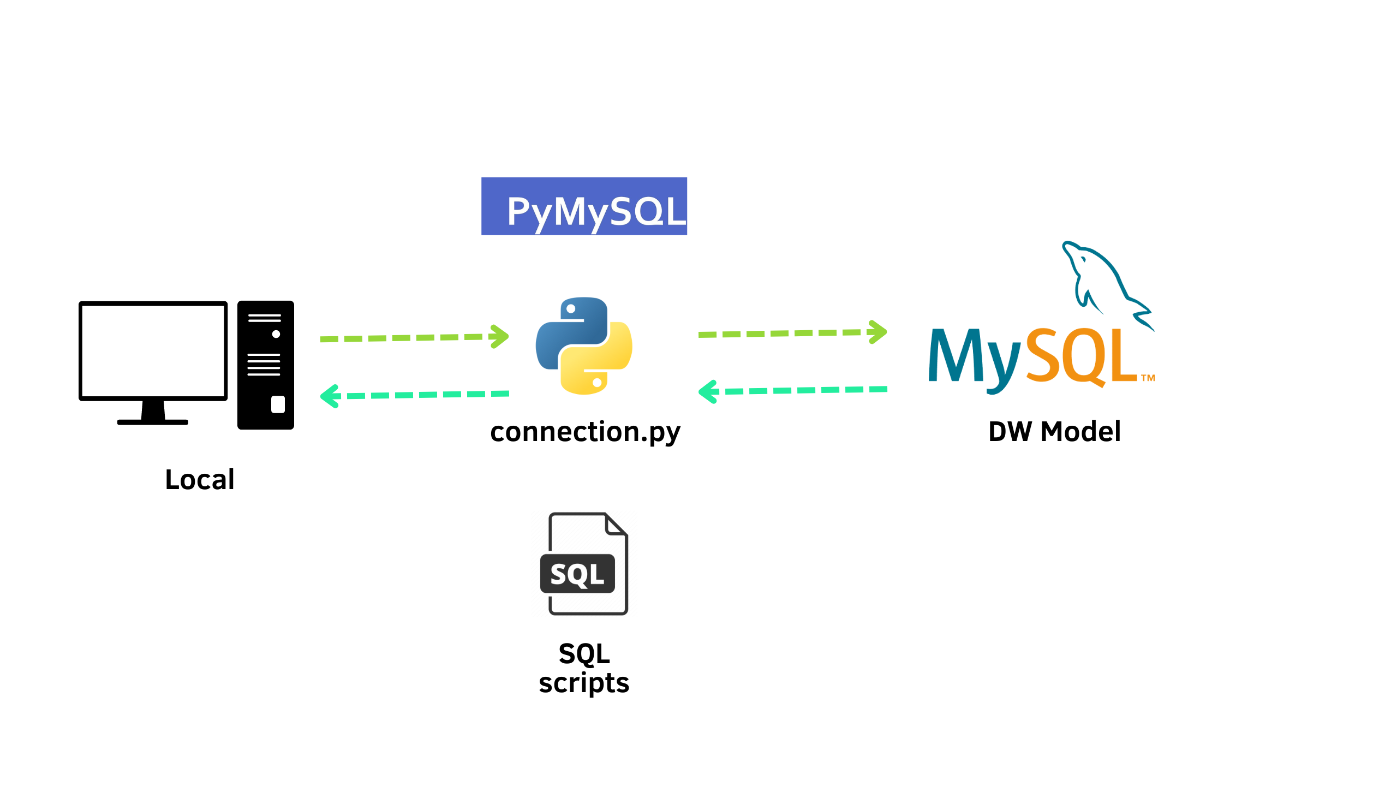
AUTOMATIZACIÓN - LOCAL

Slide 11

GRACIAS
¿Preguntas?

